Slide 1
第一篇 工程材料概论
CH0 绪论
材料与人类文明
材料科学与机械工程
CH1 材料性能

Slide 2
引言
材料的性能
——表征材料在给定外界条件下的行为
力学性能
物理性能
化学性能
使用性能
工程材料的性能
铸造性能
可锻性能
可焊性能
切削加工性能
热处理性能
工艺性能
Why？机械设计中应首先考虑材料的力学性能
力学性能决定了在多大和怎样形式的载荷条件下而不致于改变零件几何形状和尺寸的能力。

Slide 3
一、力学性能
材料在外加载荷（外力或能量）作用下或载荷与环境因素（温度、介质和加载速率）联合作用下表现出来的行为。
－－主要是指材料在力的作用下抵抗变形和开裂的性能。
变形——材料在外力的作用下发生的形状和尺寸变化。
外力去除后能够恢复的变形称为弹性变形。
外力去除后不能恢复的变形称为塑性变形。
指标: 弹性、塑性、韧性、强度、硬度和疲劳强度等

Slide 4
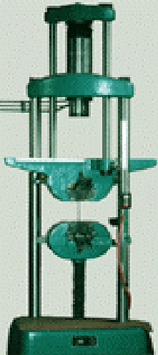
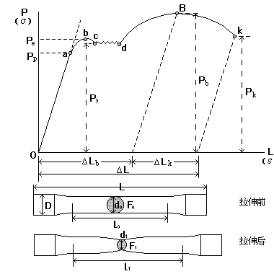
材料在受力时的性质
静载单向拉伸应力――应变曲线
拉伸机上，低碳钢缓慢加载单向静拉伸曲线
拉伸试验机

Slide 5
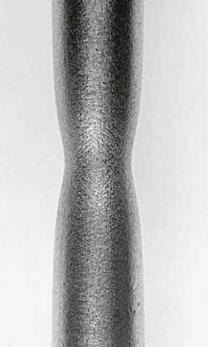
曲线分为四阶段：
阶段I（oab）――弹性变形
oa段：△L∝ P 直线阶段
ab段：极微量塑性变形（0.001--0.005%)
a: P_{p}
b: P_{e} （不产生永久变形的最大抗力）
阶段II（bcd）――屈服变形
c: 屈服点 P_{s}
屈服现象：金属材料开始产生明显塑性变形的标志。
阶段III（dB）――均匀塑性变形阶段
B: P_{b} 材料所能承受的最大载荷
阶段IV(BK) ――局部集中塑性变形
颈缩

Slide 6
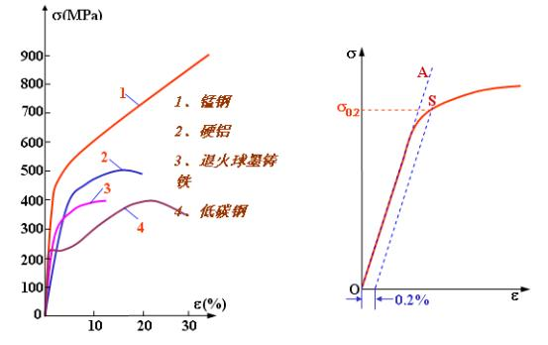
低Ｃ钢,正火/退火调质中Ｃ钢，低、中C合金钢、某些Al合金及某些高分子材料具有类似上述曲线。
铸铁、陶瓷：只有第I阶段
中、高碳钢：没有第II阶段

Slide 7
主要内容
（一）弹性和刚度
（二）强度与塑性
（三）冲击韧性
（四）疲劳
（五）硬度
（六）断裂韧性

Slide 8
（一）弹性和刚度
1、弹性
材料在不产生塑性变形的情况下，所能承受的最大应力
比例极限：σ_{p}=P_{p}/F_{o} 应力――应变保持线性关系的极限应力值
弹性极限：σ_{e}=P_{e}/F_{o} 不产永久变形的最大抗力。
工程上，σ_{p}、σ_{e}可视为同一值，通常也可用σ_{0.01}
工程上：不产生塑性变形——微量塑性变形（0.01%)

Slide 9
2、刚度
材料在受力时，抵抗弹性变形的能力
E=σ/ε 杨氏弹性模量 （GPa, Mpa）
物理本质：反映了材料内部原子种类及其结合力的大小，组织不敏感的性能指标。
弹性模量的大小主要取决于材料的本性，除随温度升高而逐渐降低外，其他强化材料的手段如热处理、冷热加工、合金化等对弹性模量的影响很小。可以通过增加横截面积或改变截面形状来提高零件的刚度。

Slide 10
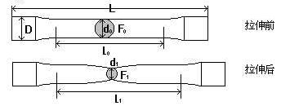

（二）塑性与强度
1、塑性 (plasticity):
－材料在载荷作用下产生塑性变形而不被破坏的能力。
1）延伸率（specific elongation）
L_{k}:试样拉断后最终标距长度
δ < 2 ~ 5% 属脆性材科
δ ≈ 5 ~ 10% 属韧性材料
δ > 10% 属塑性材料
延伸率与试样尺寸有关
δ₅ , δ₁₀ (L_{o}/d_{o}=5, 10)

Slide 11
2）断面收缩率(percentage reduction in area):
——试样拉断处横截面的收缩量（F₀-F_{K}）与原始横截面积F₀之比。
F0 - Fk
ψ = × 100%
F0
ψ越大，塑性愈好
ψ <5%, 脆性材料

Slide 12
2、强度(strength)
—材料在载荷作用下抵抗变形和破坏的能力。
抗拉强度、 抗压强度、抗弯强度 、 抗剪强度 、 抗扭强度等。――材料所能承受的极限应力.
公式：σ=P/F_{o}
单位： MPa(MN/mm²)
1）屈服强度σ_{s} (yield strength)和条件屈服强度σ_{0.2}
a）屈服强度 σ_{s}
试样屈服时的载荷( N )
P_{s}
σ_{s} = ( M pa )
F₀
试样原始横截面积( mm²)
代表材料开始明显塑性变形的抗力,是设计和选材的主要依据之一

Slide 13
b）条件屈服强度 σ_{0.2}
中高碳钢、无屈服点，国家标准以产生一定的微量塑性变形的抗力的极限应力值来表示。
试样产生0.2%残余塑性变形时的载荷(N)
P_{0.2}
σ_{0.2} = ( M pa )
F₀
试样原始横截面积( mm²)
2）抗拉强度(tensile strength)
材料被拉断前所承受的最大应力值（材料抵抗外力而不致断裂的极限应力值）。
试样断裂前的最大载荷(N)
P_{B}
σ_{b} = ( M pa )
F₀
试样原始横截面积( mm²)
注：脆性材料设计和选材依据σ_{b} 如：灰口铸铁

Slide 14
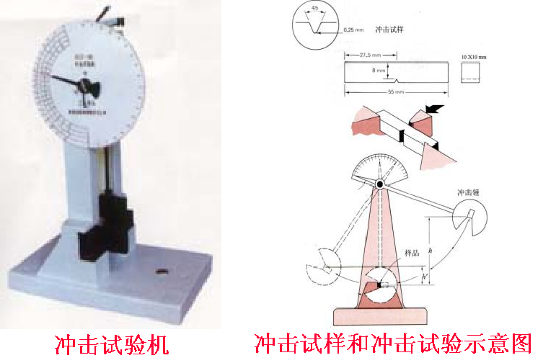
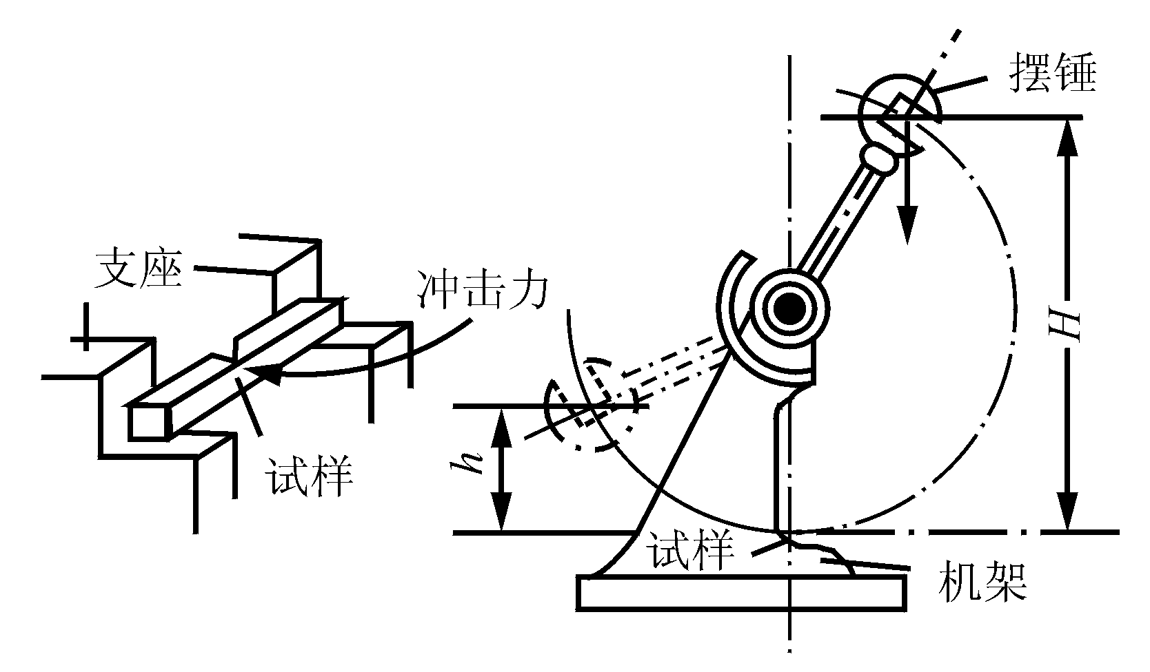
（三）冲击韧性 ( notch toughness )
－材料抵抗冲击载荷作用而不破坏的能力
通过冲击实验测得
试样冲断时所消耗的冲击功A _{k}为:
A _{k} = m g H – m g h (J)
A_{K}
a _{k} = (J/cm²)
S₀
冲击韧性值a k：
就是试样缺口处单位截面积上所消耗的冲击功

Slide 15
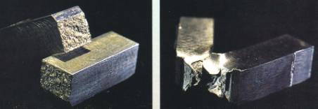
冲击韧性实验断口
Titanic 号钢板（左图）和近代船用钢板（右图）的冲击试验结果
a_{k}值低——脆性材料：断裂时无明显变形，金属光泽，呈结晶状。
a_{k}值高——韧性材料：明显塑变，断口呈灰色纤维状，无光泽。

Slide 16
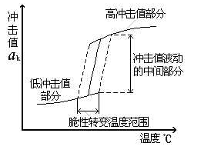
冲击韧性与温度有关——脆性转变温度T_{K}
温度对冲击韧性的影响
材料的冲击韧性随温度下降而下降。在某一温度范围内冲击韧性值急剧下降的现象称韧脆转变。发生韧脆转变的温度范围称韧脆转变温度。
加载速度↑
体心立方金属具有韧脆转变温度，而大多数面心立方金属没有.
如加载速度↑如何？
材料的使用温度应高于韧脆转变温度。

Slide 17
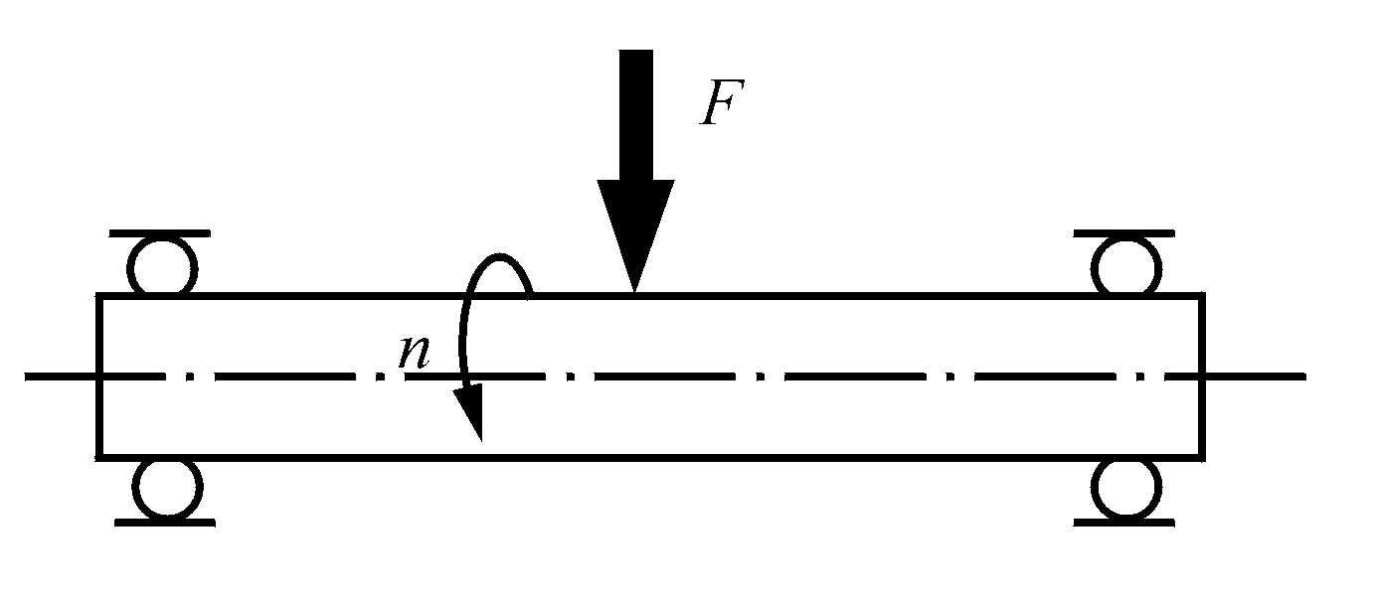
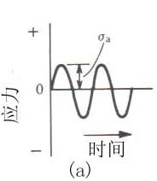
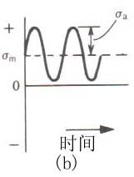
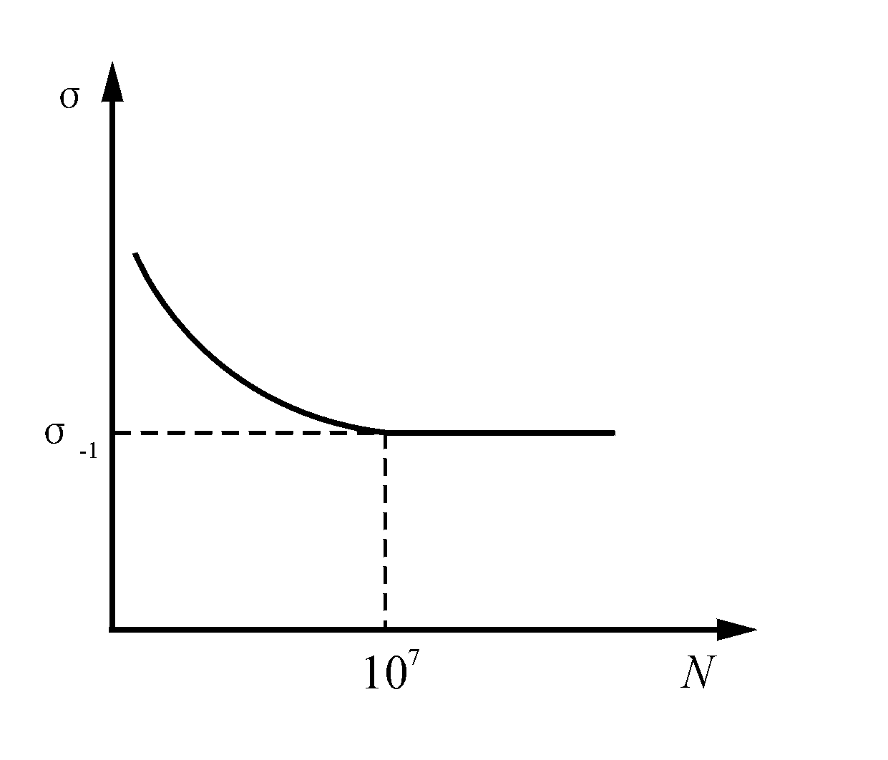
（四）疲劳
（80%的断裂由疲劳造成）
疲劳现象：材料在低于σ_{s}的重复交变应力作用下发生断裂的现象
交变应力——载荷的大小和方同随时间作周期性变化
交变应力
重复应力
疲劳强度σ₋₁ ( fatigue strength )材料在规定次数应力循环后仍不发生断裂时的最大应力。
钢材 N = 10⁷
有色金属材料 N = 10⁸
疲劳曲线示意图

Slide 18
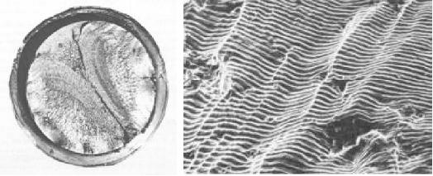
影响因素：循环应力特征、温度、材料成分和组织、夹杂物、表面状态、残余应力等。
陶瓷、高分子材料－疲劳抗力很低；
金属材料－疲劳强度较高；
纤维增强复合材料－较好的抗疲劳性能。
材料在高于疲劳强度的一定应力下工作，发生疲劳断裂的应力循环周次称为材料的过载持久值，也称为有限疲劳寿命。
通过改善材料形状结构，减少表面缺陷，提高表面光洁度，进行表面强化等方法可提高材料疲劳抗力.
过载持久值
轴的疲劳断口
疲劳辉纹（扫描电镜照片）

Slide 19
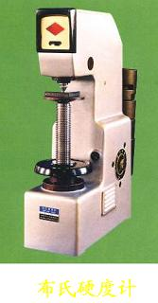
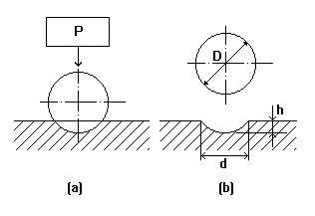
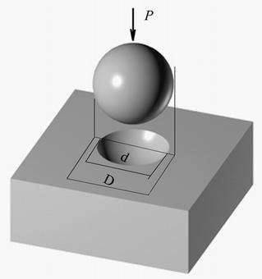
（五）硬度( hardness ) ――综合性能指标
抵抗外物压入的能力。
1、布氏硬度HB ( Brinell-hardness )
布氏硬度计

Slide 20
优点：测量误差小，数据稳定。
缺点：压痕大。
适用范围:
适于测量退火、正火、调质钢,铸铁及有色金属的硬度。
不能用于太薄件、成品件及比压头还硬的材料。
＜450HBS;
＜650HBW;
材料的σ_{b}与HB之间经验关系：
对于低碳钢: σ_{b}(MPa)≈3.6HB
对于高碳钢: σ_{b}(MPa)≈3.4HB
对于铸铁: σ_{b}(MPa)≈1HB或 σ_{b}(MPa)≈0.6(HB-40)

Slide 21
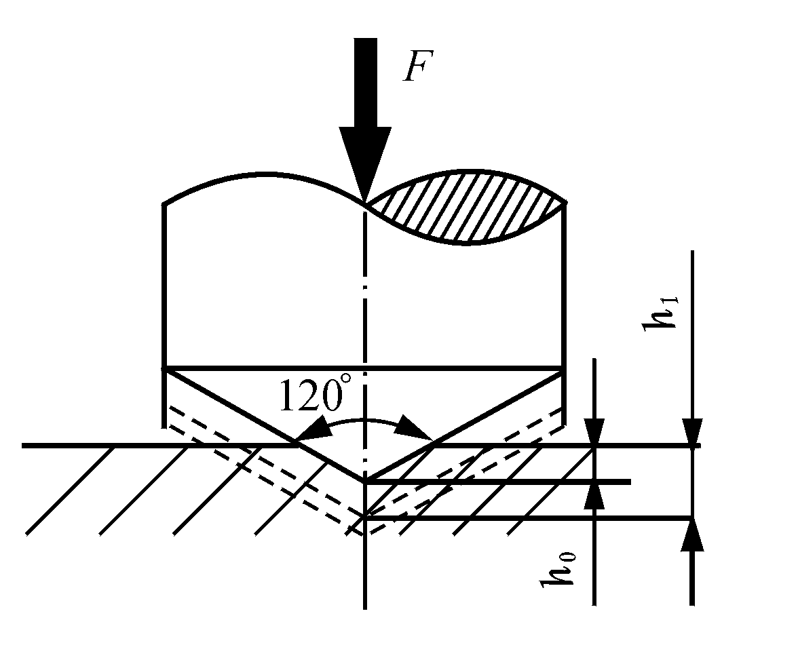
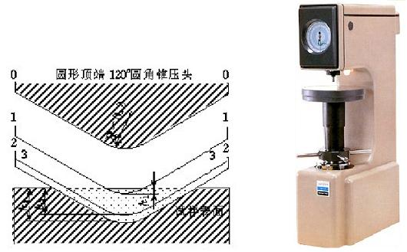
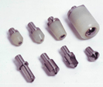

2、洛氏硬度HR ( Rockwll hardness )
HR=k-(h₁-h₀)/0.002
洛氏硬度测试示意图
洛氏硬度计
每0.002mm相当于洛氏1度
h₁-h₀
钢球压头与金刚石压头
压痕

Slide 22
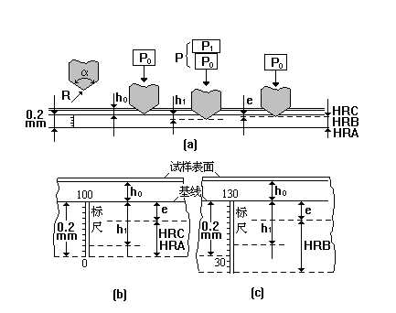
根据压头类型和主载荷不同，分为不同标尺，常用的标尺为A、B、C。
HRA、HRB、HRC
每0.002mm相当于洛氏1度
0.2mm=100洛氏度
HRC=100-e/0.002
适用范围:
①HRB —低硬度材料
有色金属，未淬火钢
②HRC—中硬度材料
淬火钢、调质钢制品
③HRA —高硬度材料
硬质合金、表面淬火/渗碳试件
优点：操作简便，压痕小，适用范围广。
缺点：测量结果分散度大。
经验关系:
10HRC≈HBS

Slide 23
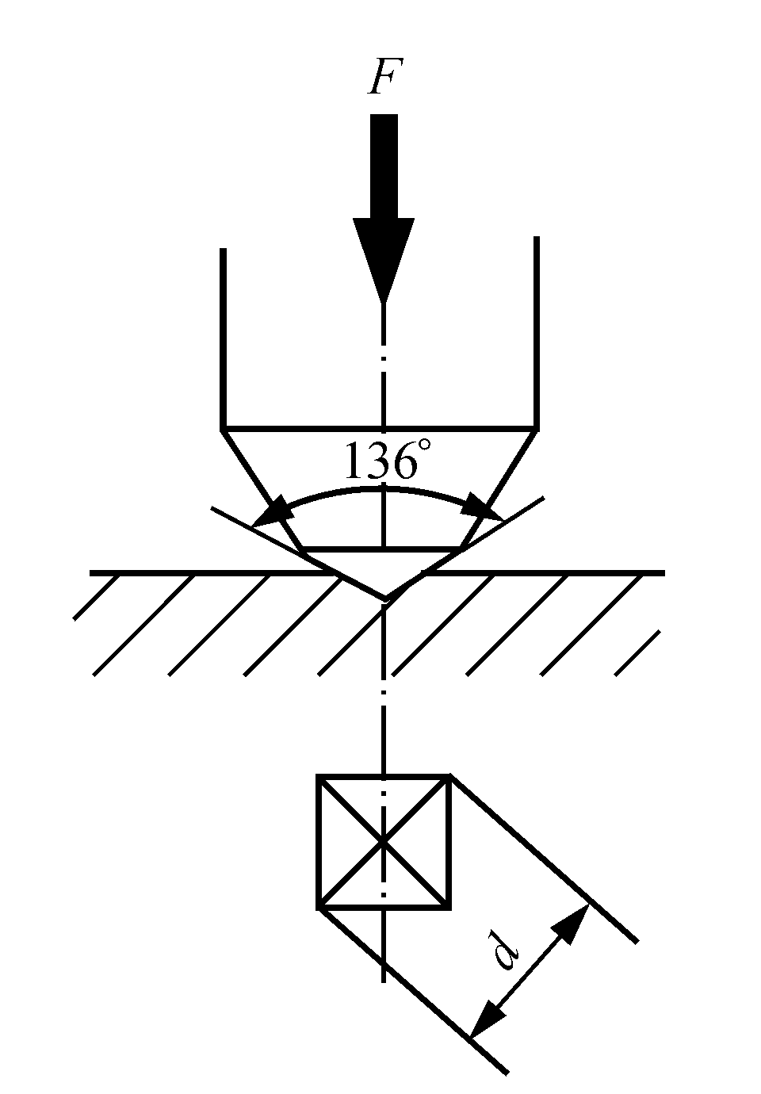
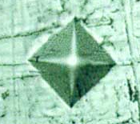

如何兼具布氏硬度和洛氏硬度测量的优点？
优点：测量误差小，数据稳定。
缺点：压痕大。
优点：操作简便，压痕小，适用范围广。
缺点：测量结果分散度大。
维氏硬度HV
维氏硬度保留了布氏硬度和洛氏硬度的优点。

Slide 24
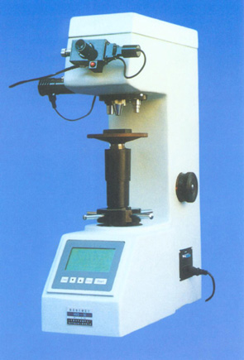
3、维氏硬度HV ( diamond penetrator hardness )
――科学试验
根据载荷范围不同，规定了三种测定方法
维氏硬度试验
小负荷维氏硬度试验
显微维氏硬度试验
测量薄板类 ;
维氏硬度的载荷一般可选5，10，20，30，50，100，120kg等，小于10kg的压力可以测定显微组织硬度。

Slide 25
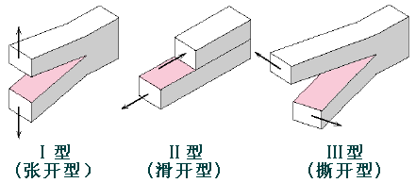
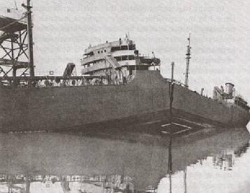

（六）断裂韧性
裂纹扩展的基本形式
油轮断裂和北极星导弹发动机壳体爆炸与材料中存在缺陷有关
1943年美国T-2油轮发生断裂
北极星导弹
1950年,美国北极星导弹固体燃料发动机壳体在实验时发生爆炸

Slide 26
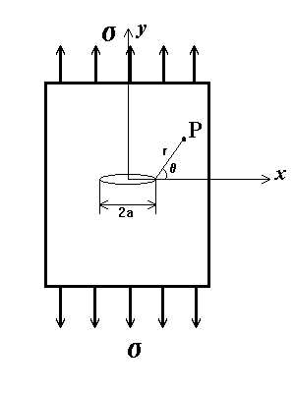
1、问题的提出
前面所述的力学性能，都是假定材料内部是完整、连续的，但是实际上，内部不可避免的存在各种缺陷（夹杂、气孔等），由于缺陷的存在，使材料内部不连续。低应力脆断――断裂力学
2、应力场强度因子K_{I}
裂纹尖端前沿有应力集中产生，形成一个裂纹尖端应力场。表示应力场强度的参数——“应力场强度因子”。
I：单位厚度，无限大平板中有一长度2a的穿透裂纹
Y：裂纹形状，加载方式，试样几何尺寸，试验类型有关的系数——几何形状因子。
Y= ,

Slide 27
3、断裂韧性K_{IC}
对于一个有裂纹的试样，在拉伸载荷作用下，Y值是一定的，当外力逐渐增大，或裂纹长度逐渐扩展时，应力场强度因子也不断增大，当应力场强度因子K_{I}增大到某一值时:
σ_{y} =K_{I}
γ=π/2a
断裂韧性——K_{IC}
评价阻止裂纹失稳扩展能力的性能指标。
就可使裂纹前沿某一区域的内应力大到足以使材料产生分离，从而导致裂纹突然失稳扩展，——发生脆断。
这个应力场强度因子的临界值，称为材料的断裂韧性，用K_{IC}表示，它表明了材料有裂纹存在时抵抗脆性断裂的能力。

Slide 28
4、 K_{IC}的应用
是材料的一种固有特性，与裂纹本身的大小、形状、外加应力等无关，而与材料本身的成分、热处理及加工工艺有关。
判据：
当K_{I}>K_{IC}时，裂纹失稳扩展，发生脆断。
K_{I}＝K_{IC}时，裂纹处于临界状态
K_{I}<K_{IC}时，裂纹扩展很慢或不扩展，不发生脆断。
应用：
（1）已知2a、 σ ，选择一定K_{IC}的材料或根据K_{IC}，制定零件工作是否安全K_{I}≥ K_{IC} ，失稳扩展。
（2）已知2a、K_{IC}，计算承受的最大应力σ。
（3）已知σ 、KIC，计算不产生脆断所允许的内部宏观裂纹的临界尺寸2a 。

Slide 29
例题一
拉力试样的原标距长度为50mm，直径为10mm，经拉力试验后，将已断裂的试样对接起来测量，若最后的标距长度为71mm，颈缩区的最小直径为4.9mm，试求该材料的伸长率和断面收缩率的值？
解：
δ５=[（71-50）/50]x100%=42%
S₀=3.14x(10/2)²=78.5(mm²)
S₁=3.14x(4.9/2)²=18.85(mm²)
Ψ=[(S₀-S₁)/S₀]x100%=24%

Slide 30
思考题
某工厂买回一批材料（要求：б_{s}≥230MPa；б_{b}≥410MPa；δ₅≥23%；ψ≥50%）．做短试样（ｌ₀=5ｄ₀；ｄ₀=10mm）拉伸试验，结果如下：F_{s}=19KN，F_{b}=34.5KN；l₁=63.1mm；d₁=6.3mm;问买回的材料合格吗？

Slide 31
材料的性能
——表征材料在给定外界条件下的行为
力学性能
物理性能
化学性能
使用性能
工程材料的性能
铸造性
可锻性
可焊性
切削加工性
热处理性
工艺性能

Slide 32

二、工程材料的其它性能 （自学）
1、热学性能
材料的热学性能与原子和自由电子的能量交换密切相关。
材料在极端温度条件下工作
宇宙飞船表面的陶瓷防护瓦
经受400－1260°C的高温
有良好的绝热性（导热性差）
低的热膨胀系数，使瓦片不容易脱落
在宇宙飞船表面装陶瓷防护瓦片

Slide 33
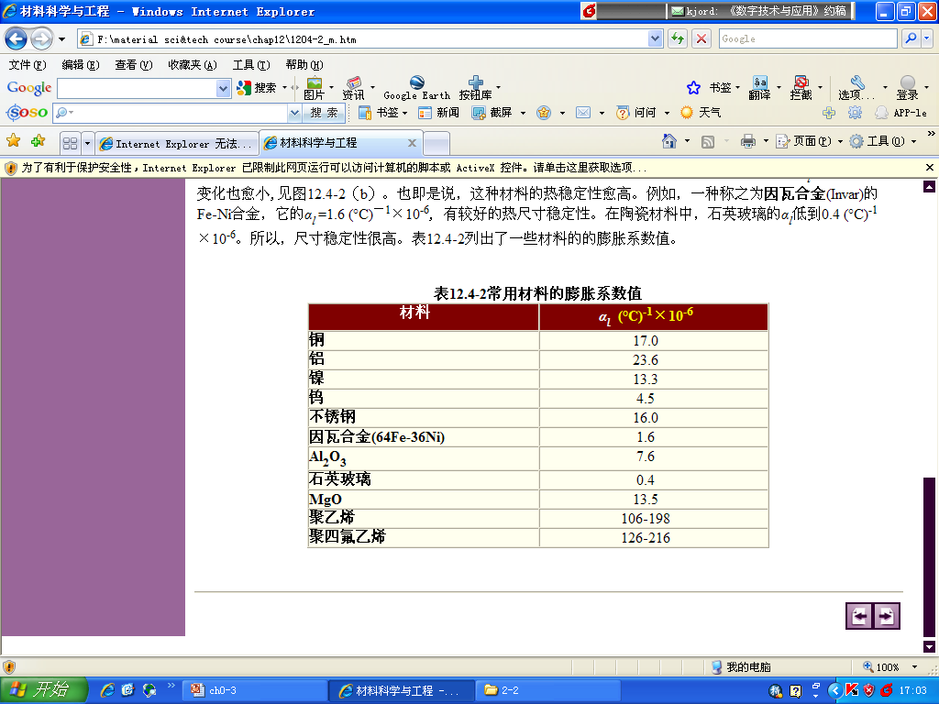
热膨胀――原子（或分子）受热后平均振幅增加，结合键越强则原子间作用力越大，原子离开平衡位置所需的能量越高，则膨胀系数越小。
体积膨胀系数β
线膨胀系数α

Slide 34

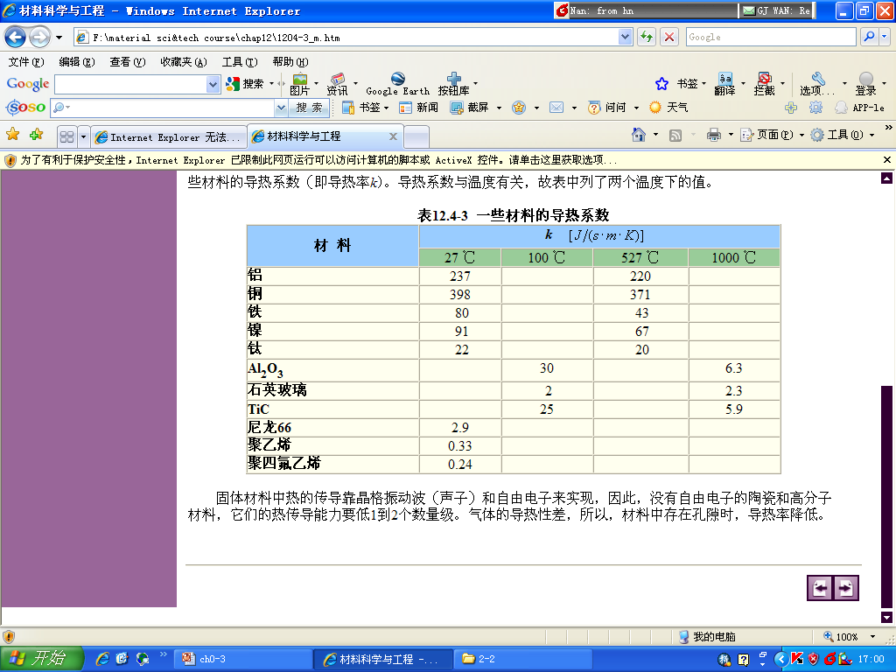
热传导――自由电子的运动和晶格振动。
导热系数λ：单位温度梯度下，单位时间内通过单位垂直面积的热量

Slide 35

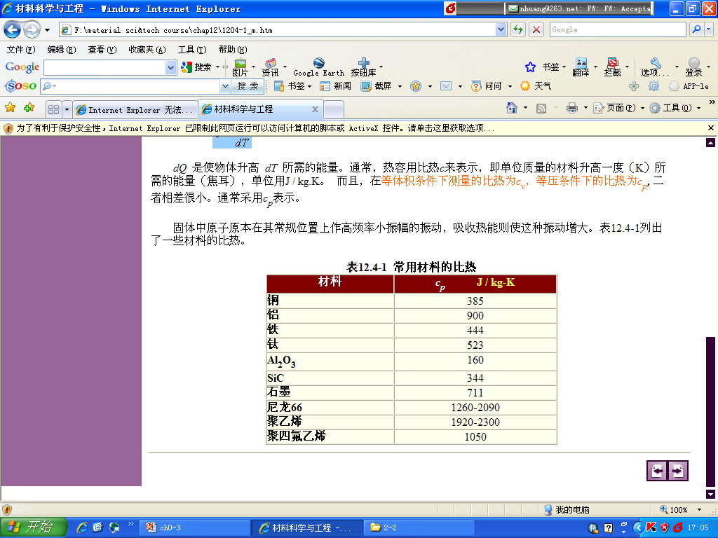
热容：材料在温度升高10℃时所吸收的热量叫做热容。
一克物质的热容也叫比热。

Slide 36
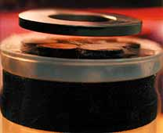
2、电磁学性能
1）导电性
R＝ρL／S
电阻率：ρ 电导率：1/ρ
超导体：ρ——0
导体：ρ=10⁻⁸－10⁻⁵
半导体：ρ=10⁻⁵－10⁷
绝缘体：ρ=10⁷－10²²
1980’s：高温超导体

Slide 37
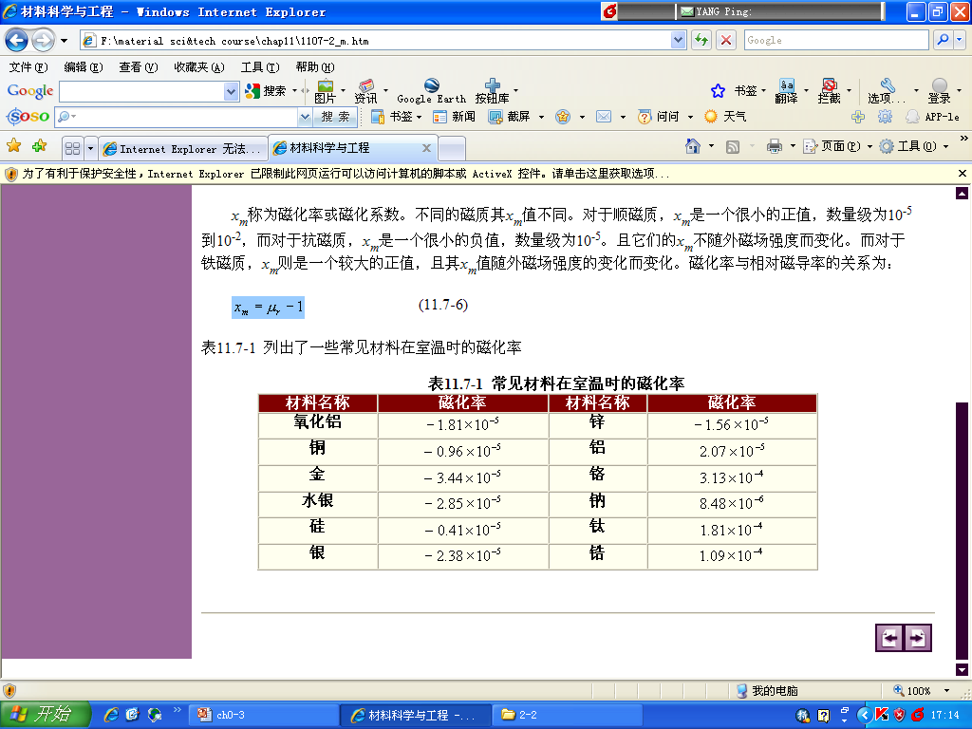
2）磁性
磁化率
磁化强度M＝X_{m}·H X：磁化率（或磁化系数）

Slide 38
物质按磁性分类：
顺磁性物质：x_{m}是一个很小的正值，数量级为10⁻⁵到10⁻²
镁、钛、锆、铌、钽、铬、钼、钨、锰、铂、铝等为顺磁质
抗磁性物质：x_{m}是一个很小的负值，数量级为10⁻⁵⁰
铜、银、金、锌、锗、铅、锑等具有抗磁质
铁磁性物质:x_{m}则是一个较大的正值，且随外磁场强度的变化而变化
铁、镍、钴等金属就称为铁磁质

Slide 39
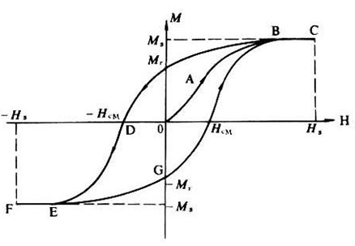
导磁率
磁感应强度B＝μ·H （μ：介质导磁率）
磁滯回线
当磁化磁场作周期的变化时，铁磁体中的磁感应强度与磁场强度的关系闭合曲线
剩磁M_{r}
矫顽磁力H_{c}

Slide 40
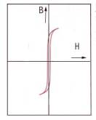
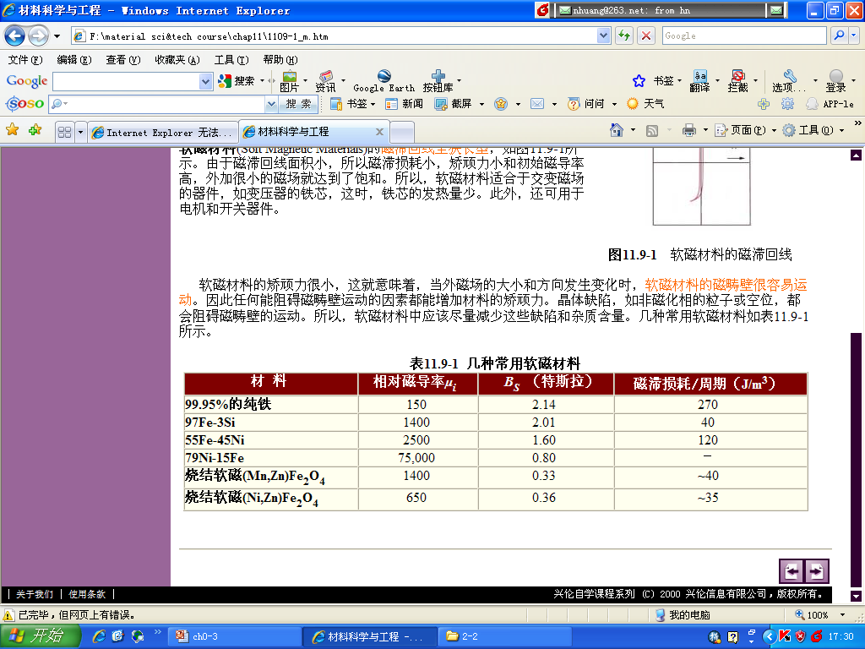
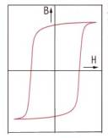
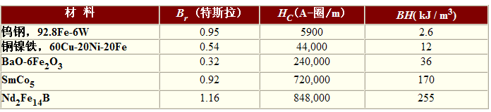
软磁材料(Soft Magnetic Materials)
硬磁材料(Hard magnetic materials)

Slide 41
3、比重和熔点
1．比重
2．熔点
4、耐磨性能
5、抗蚀性能

Slide 42
材料的性能
——表征材料在给定外界条件下的行为
力学性能
物理性能
化学性能
使用性能
工程材料的性能
铸造性
可锻性
可焊性
切削加工性
热处理性
工艺性能

Slide 43
三、加工性能（可加工性）
1.铸造性能（流动性、收缩、偏析倾向）
铸造铝、铜合金>铸铁（灰口）>铸钢（共晶点附近最好）
2.锻造性能（塑性、变形抗力）
低碳钢>中碳钢（低合金钢）>高碳钢（高合金钢）铸铁不可锻压
3.焊接性能（可焊性、焊后开裂的倾向、焊区硬度）
低碳钢>中碳钢（低合金钢）>高碳钢（高合金钢）>铜、铝合金
4.切削性能（切削难易程度、加工表面质量）
5.热处理工艺性能（热处理难易程度及产生缺陷的倾向）
淬透性、变形和开裂、过热敏感性、回火脆化和氧化脱碳等

Slide 44
作业
1.什么是机械工程材料?试举几种常见工程材料并简述其作用。
2.围绕材料与工程的核心关系是什么？
3.机械零件用工程材料的常见失效形式有哪些? 并简述其特点.
4. 简述材料选择的原则.
5. 名词解释：弹性模量、屈服极限、条件屈服用强度、疲劳极限
6. 什么是屈服现象？它的物理意义是什么？为什么有的材料还要规定条件屈服强度？
7. 何为断裂韧性？请简述如何根据材料的断裂韧性、零件工作应力以及零件中裂纹的长度来判断零构件发生低应力脆断的可能性。
8.疲劳断裂和低应力脆断有何异同？

Slide 45
重点掌握
各种机械性能指标（强度, 塑性；冲击韧性；硬度HB，HRC，HV；疲劳强度，断裂韧性。）的物理意义和单位。
一般要求
材料的工艺性能及物理化学性能

